Slide 1



Übungsheft zum Buch:
„Mimi und Widu –
dem Wasser auf der Spur“

Slide 2

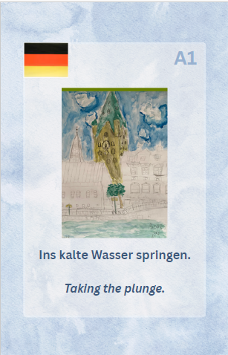
Das Übungsheft zu den Wasser-Geschichten aus acht Ländern enthält verschieden Aufgabentypen:
Aufgaben
zum Wortschatz,
zu Satzgefügen,
zur Grammatik
Aufgaben
zum Textverständnis
zu Daten und Fakten
zu Entdeckungen und Entwicklungen
Aufgaben
zum Rätseln
zum Rechnen
zum Nachdenken

Slide 3
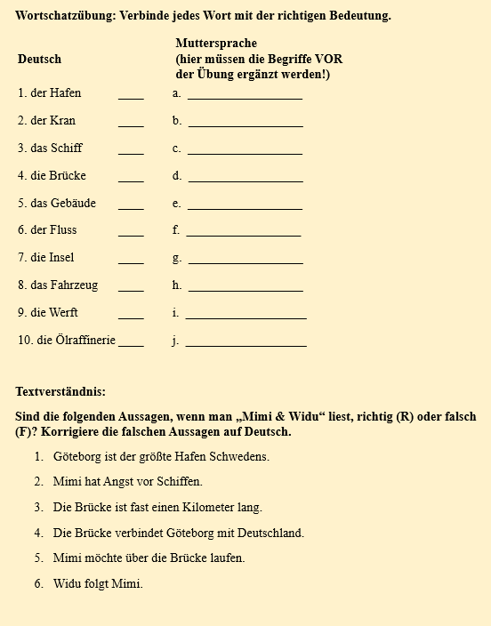
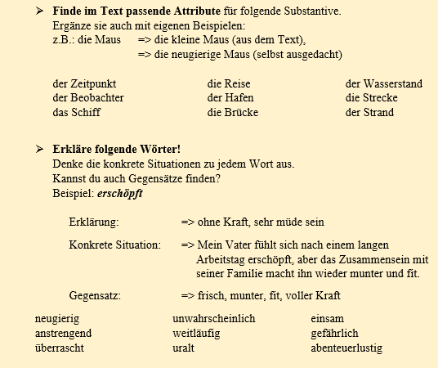

Aufgaben zur Sprache:

Slide 4
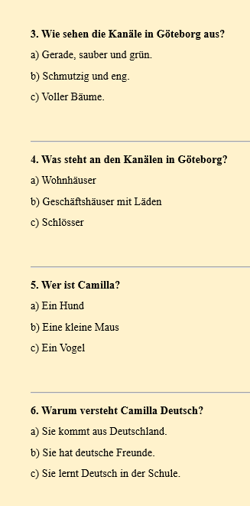
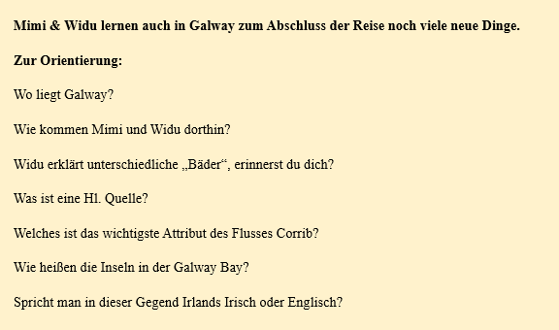
Aufgaben zum Inhalt:

Slide 5
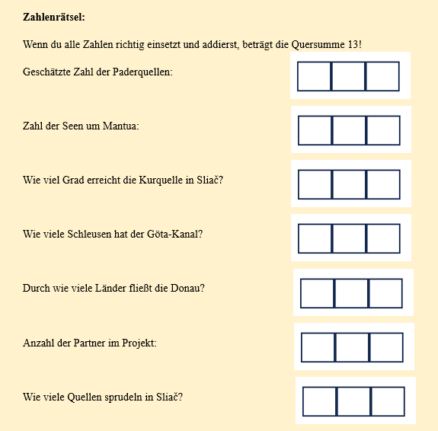
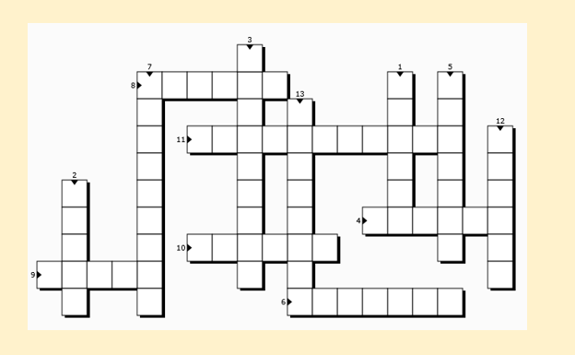
Aufgaben zum Rätseln:

Slide 6
Einsatz des Übungsheftes:
Das Material kann im Fremdsprachenunterricht Deutsch eingesetzt werden,
um Sprachkenntnisse zu festigen und zu trainieren.
Die Fragen zu Daten und Fakten prüfen das Textverständnis und gleichzeitig,
in wieweit die Lernenden die Beschreibungen verstanden haben.
Die Übungsaufgaben können eingesetzt werden, um einige Aussagen, die Mimi und Widu im Buch machen, noch einmal zu diskutieren:
  wie haben die Menschen sich mit der Kraft des Wassers arrangiert?
  welche Gefahren sind damit verbunden, wenn man in die Natur eingreift?
  welche Erfindungen rund um das Wasser sind bis heute für uns hilfreich?
  wie können wir das Wasser schützen und die Balance zwischen Mensch und Natur pflegen?
Wir wünschen einen guten Lernerfolg und interessante Gespräche! ☺

